Slide 1
让学生真正发生
新北区西夏墅中心小学 张丽娟

Slide 2
互动话题：
你觉得学习是什么？

Slide 3
什么是学习？
学习是通过教授或体验而获得知识、技术、态度或价值的过程。
任何事情从不会到会都是一个学习的过程。
学习是一种享受。学习，不仅是学知识，更重要的是学做人。

Slide 4
学生学习现状：
（一）基本项目
教学方式 | 采用率 | 学生接受率
教师讲授 | 95% | 5%
教师演示 | 65% | 30%
学生讨论 | 45% | 50%
学生实践 | 20% | 70%
学生教别人 | 5% | 95%

Slide 5
如何让学习真正发生
无锡市梁溪区教育局教研室魏星：学习，从“惊奇感”开始
如何创生学习的惊奇感呢？从教学内容的角度，就要找到引人入胜的学科知识。这样的知识像酵母一样，具有强大的唤醒、激活、开启、释放的功能；从教学方法的角度，必须将学科知识转化为学科指导力。好的教师应当是教学设计师，能够使常规的、熟悉的问题、活动适度地陌生化，以更儿童、更艺术的方式让学生亲近知识。

Slide 6
如何让学习真正发生
无锡市梁溪区教育局教研室魏星：学习，从“惊奇感”开始
有效学习需要经历一个下沉与上浮的过程。教学中，先让学生下沉到情境世界、生活世界，然后经历体验、探究、思考，将学习上浮到规律、模型、运用的层面。在这个过程中，惊奇感始终伴随其中，并由此给学生带来更多的自我感、意义感和获得感。

Slide 7
如何让学习真正发生
宝应教育局教研室刘咏春：教师是“让学习真正发生”的“推手”
教师在课堂上应做一个职业推手，营造真学习的氛围，提供真学习的方法。尊重学生的独特思考。每个学生都是不可复制的独特的生命体。同样，每一个学生的学习心得也是独特的，不可替代的。作为教师，要认真倾听来自学生不同的思考，对学生个性化的学习心得，特别是所谓的正确答案不一致的心得要试着了解、尊重和接受。教师只有全身心的接纳学生，尊重他们的情感与思想，课堂上学生才会自由、自信、自制，学习也才会真正发生。

Slide 8
如何让学习真正发生
宝应教育局教研室刘咏春：教师是“让学习真正发生”的“推手”
教给学生学习方法。教师在课堂教知识，教技能，这无可厚非，但教学不能止步于此。因为比知识、技能更重要的是方法的学习与掌握，小学生最重要的能力是什么？法国校长说是懂得如何学习。让学习真正发生的前提是学生能够掌握一定的学习方法，所以在课堂教学中要处理好鱼与渔的关系，在语文课上我们要教的除了字词，除了文本内容，除了写作目的，更要引导学生借助文本，学习作者的行文思路（如叙述的顺序）、表现手法（如想象、联想、对比）等等。了解和掌握了阅读和写作的方法，学生自主阅读和写作才有可能，学习也才会真正发生。

Slide 9
如何让学习真正发生
吴江经济技术开发区山湖花园小学钱坤南：学习，需要创设空间
最大的信息空间。课堂上，要通过延伸、拓展和提升，创设一个尽可能大得立体的信息空间，使课堂更具有可塑性、生成性和发展性。要从最接近学生现在的起点，带领他们走到离自己最远的终点。
自主的活动空间。课堂上学生活动很多，但走过场式的倾向比较明显。而学生的自主活动，对于他们的学习和发展恰有着无可替代的促进作用，只有创设学生自主活动的空间，才能使学习有活动，课堂有张力。

Slide 10
如何让学习真正发生
吴江经济技术开发区山湖花园小学钱坤南：学习，需要创设空间
足够的思维空间。发展思维是教学的重要目标之一。课堂上的学习活动应该始终由学生的思维所伴随，每一个环节的学习过程都是一个思维的过程，只有经历这样的思维过程，学生才有可能得到发展。因此，课堂上都要让学生能够进行独立思维，构建一个足够的思维空间。
开放的练习空间。学而时习之，练习是课堂教学中必不可少的重要环节，练习不仅是为了巩固与复习，更重要的是为了拓展与延伸。要更多地设计一些开放性、操作性、实践性、研究性的练习，使学生在这些具有独立的、开放的、有空间的练习中长知识，展思维，提能力，促发展。

Slide 11
如何让学习真正发生
（一）基本项目
一、让学在互学中提升
转变学习方式：让学生在小组中互学；在集体中互学。我提倡每节课至少有一次学生的自主学习活动，有一次学生面向全班讲解的机会，有一次学生自主提问或质疑，有一次学生对自己或他人的评价。

Slide 12
如何让学习真正发生
二、让教把学引向深处
教什么？
若有人问我干什么，我的回答将是：帮助学生得到做人做事的经验，我决不说“教书”。——叶圣陶
高明的教师往往能够通过核心知识与方法的简明的“学习设计”来促成具有本质意义的学习的发生。所以，作为老师，我们要知道学生能发现什么？不能发现什么？我们要教的就是学生不能发现的东西。
（一）基本项目

Slide 13
如何让学习真正发生
二、让教把学引向深处
怎么教？
我们要从设计教转向设计学，设计开放而有思维含量的问题，如词语开花、转盘识字，连环画理解内容，仿写、续写、评价、编诗歌来学习运用语言，错题分析来总结梳理知识点，自己出试卷来归纳单元知识点等等。教师给予学生的信号越多，学生的思维水平就越低，教师的介入在于对学习活动的组织，调整与控制，学习是发生在学习者自己身上的事情。
（一）基本项目

Slide 14
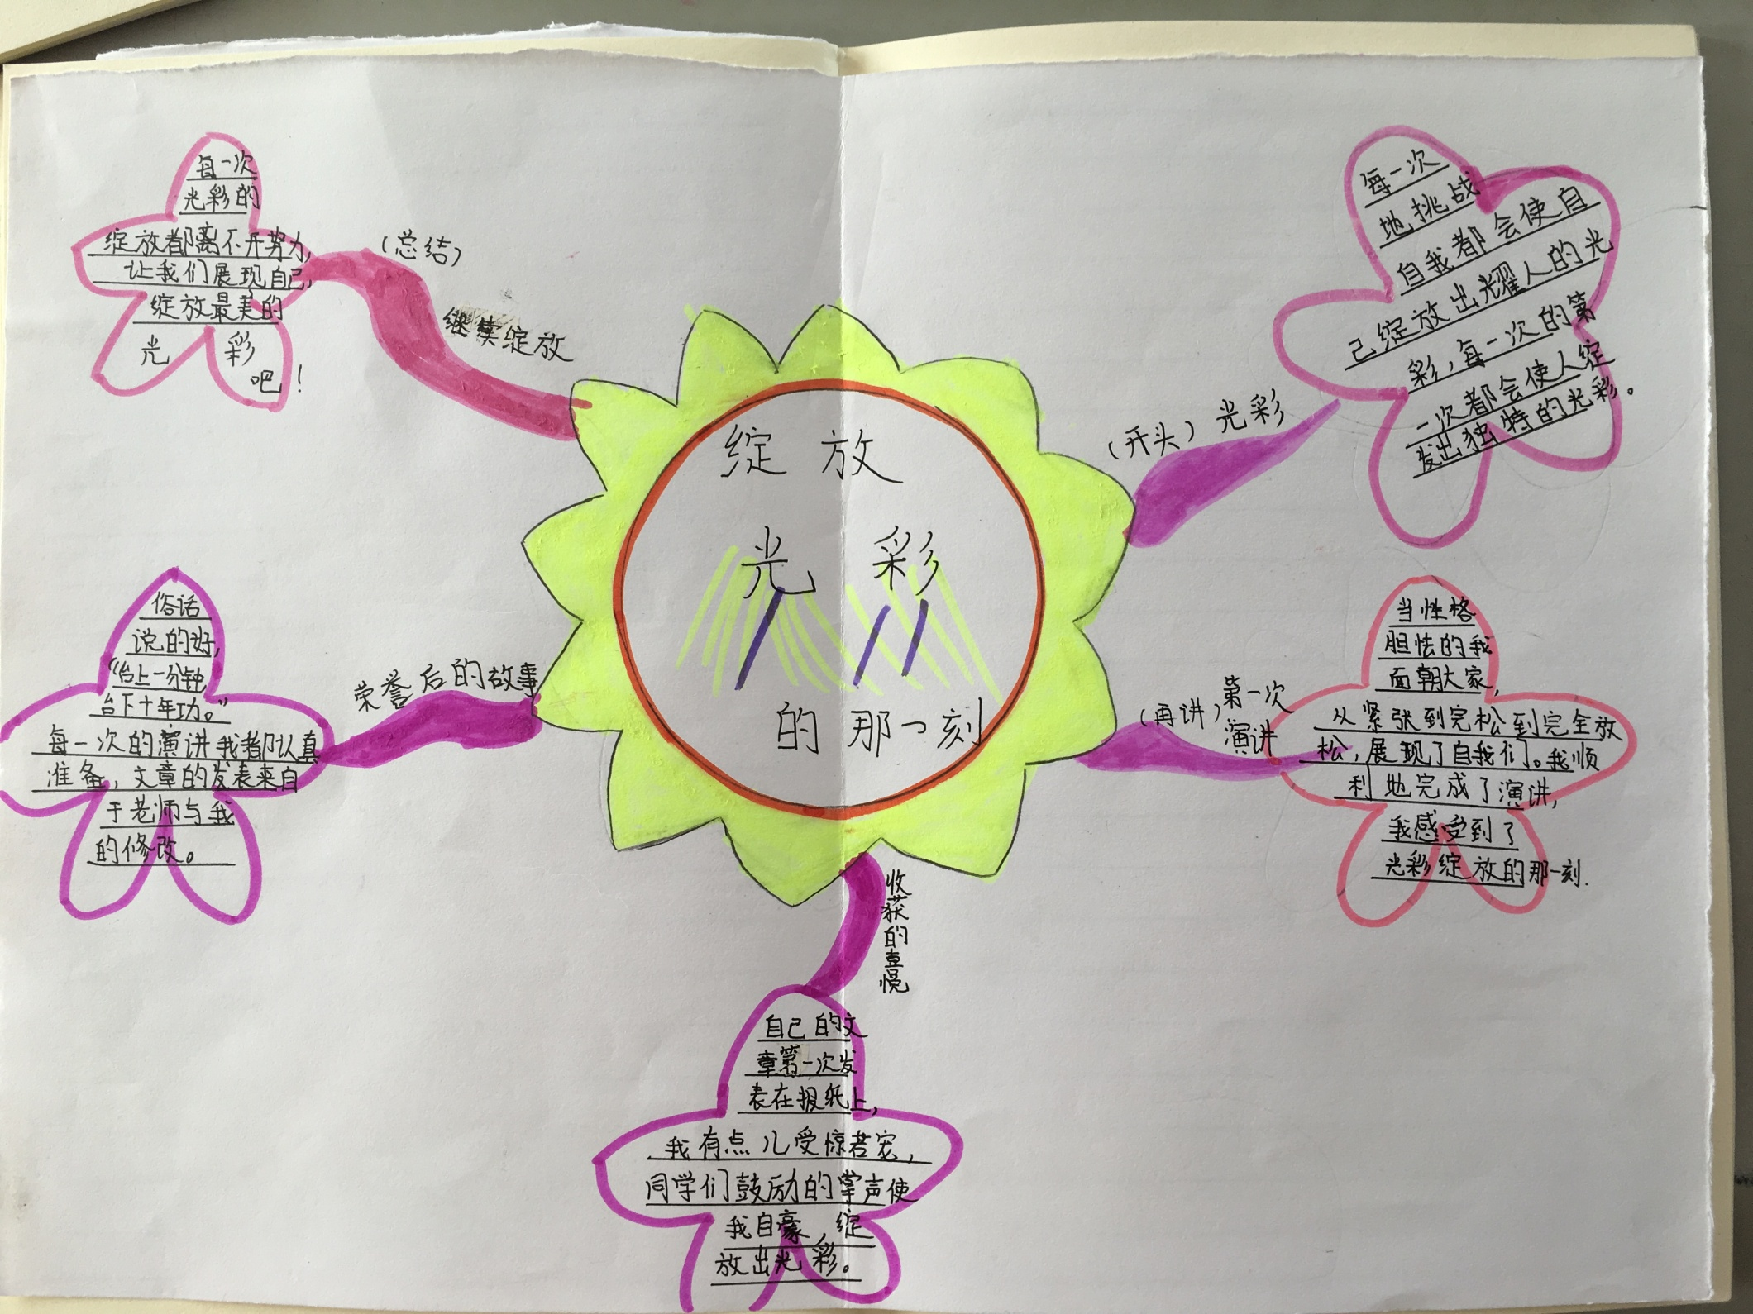

Slide 15
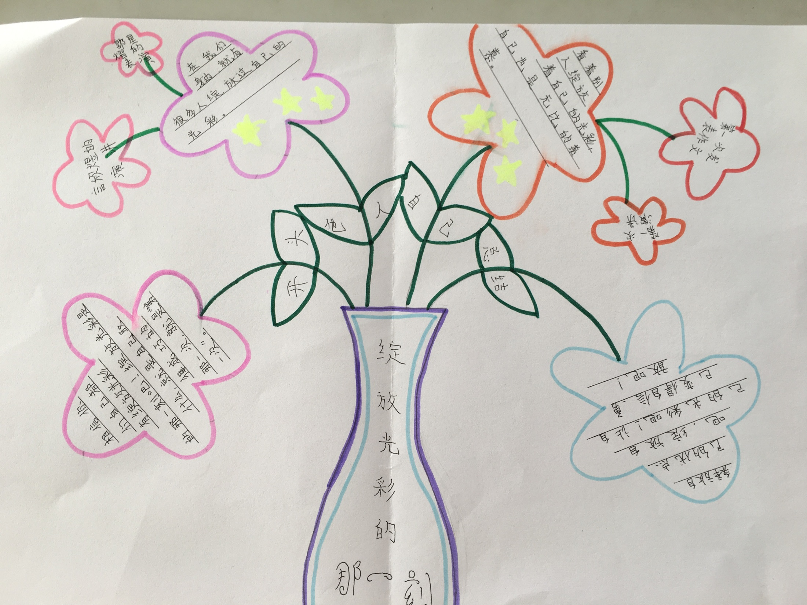

Slide 16
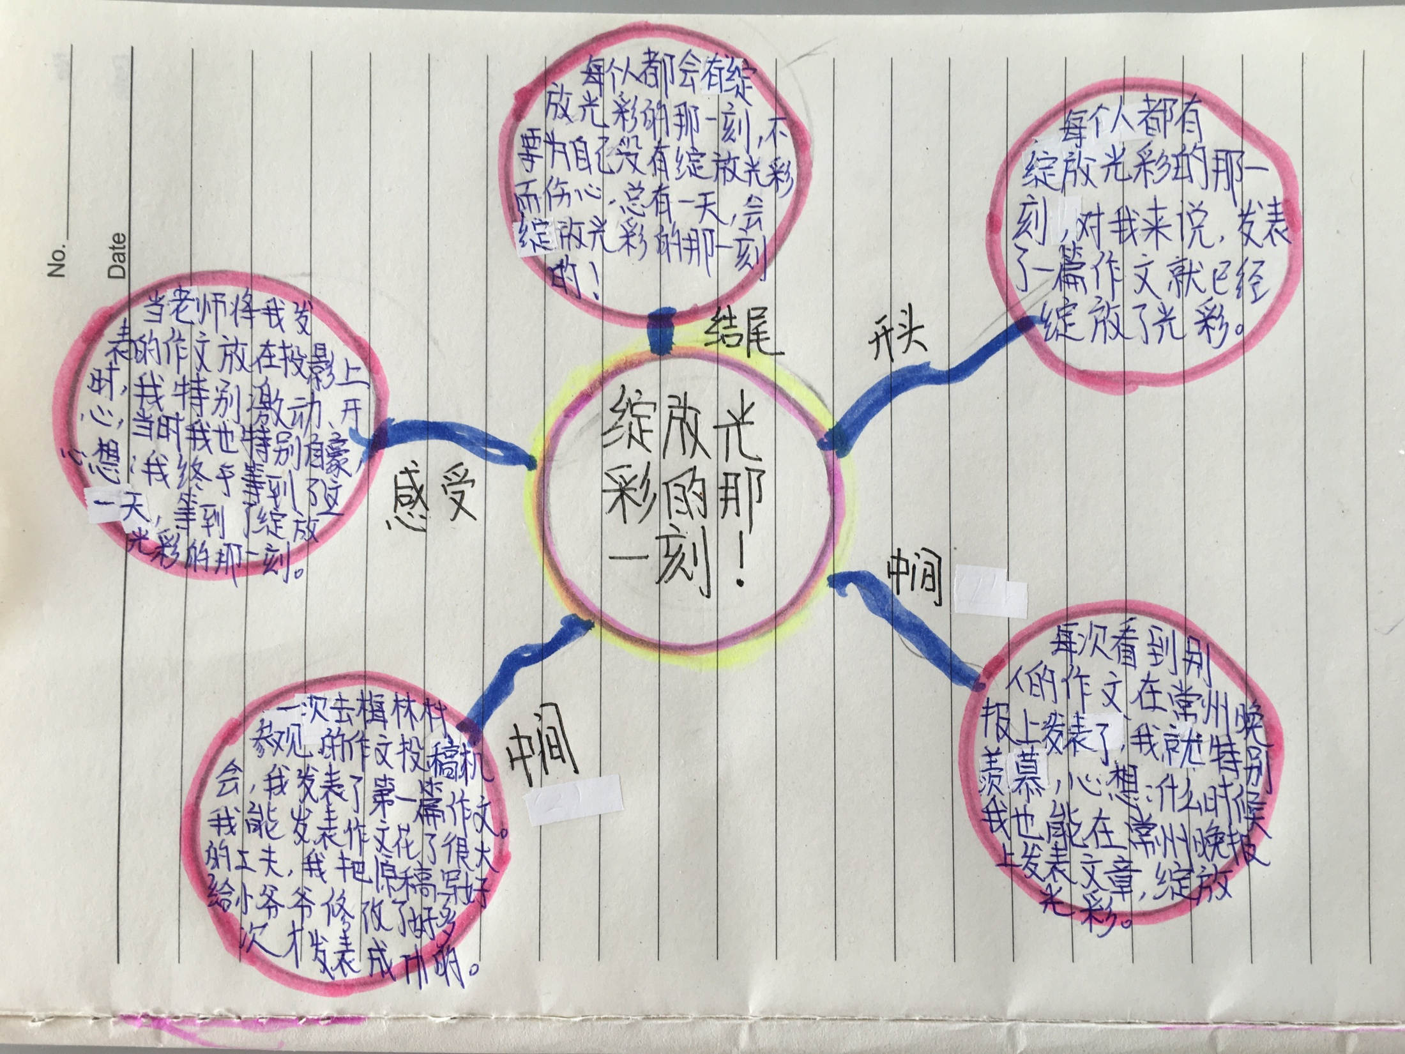

Slide 17
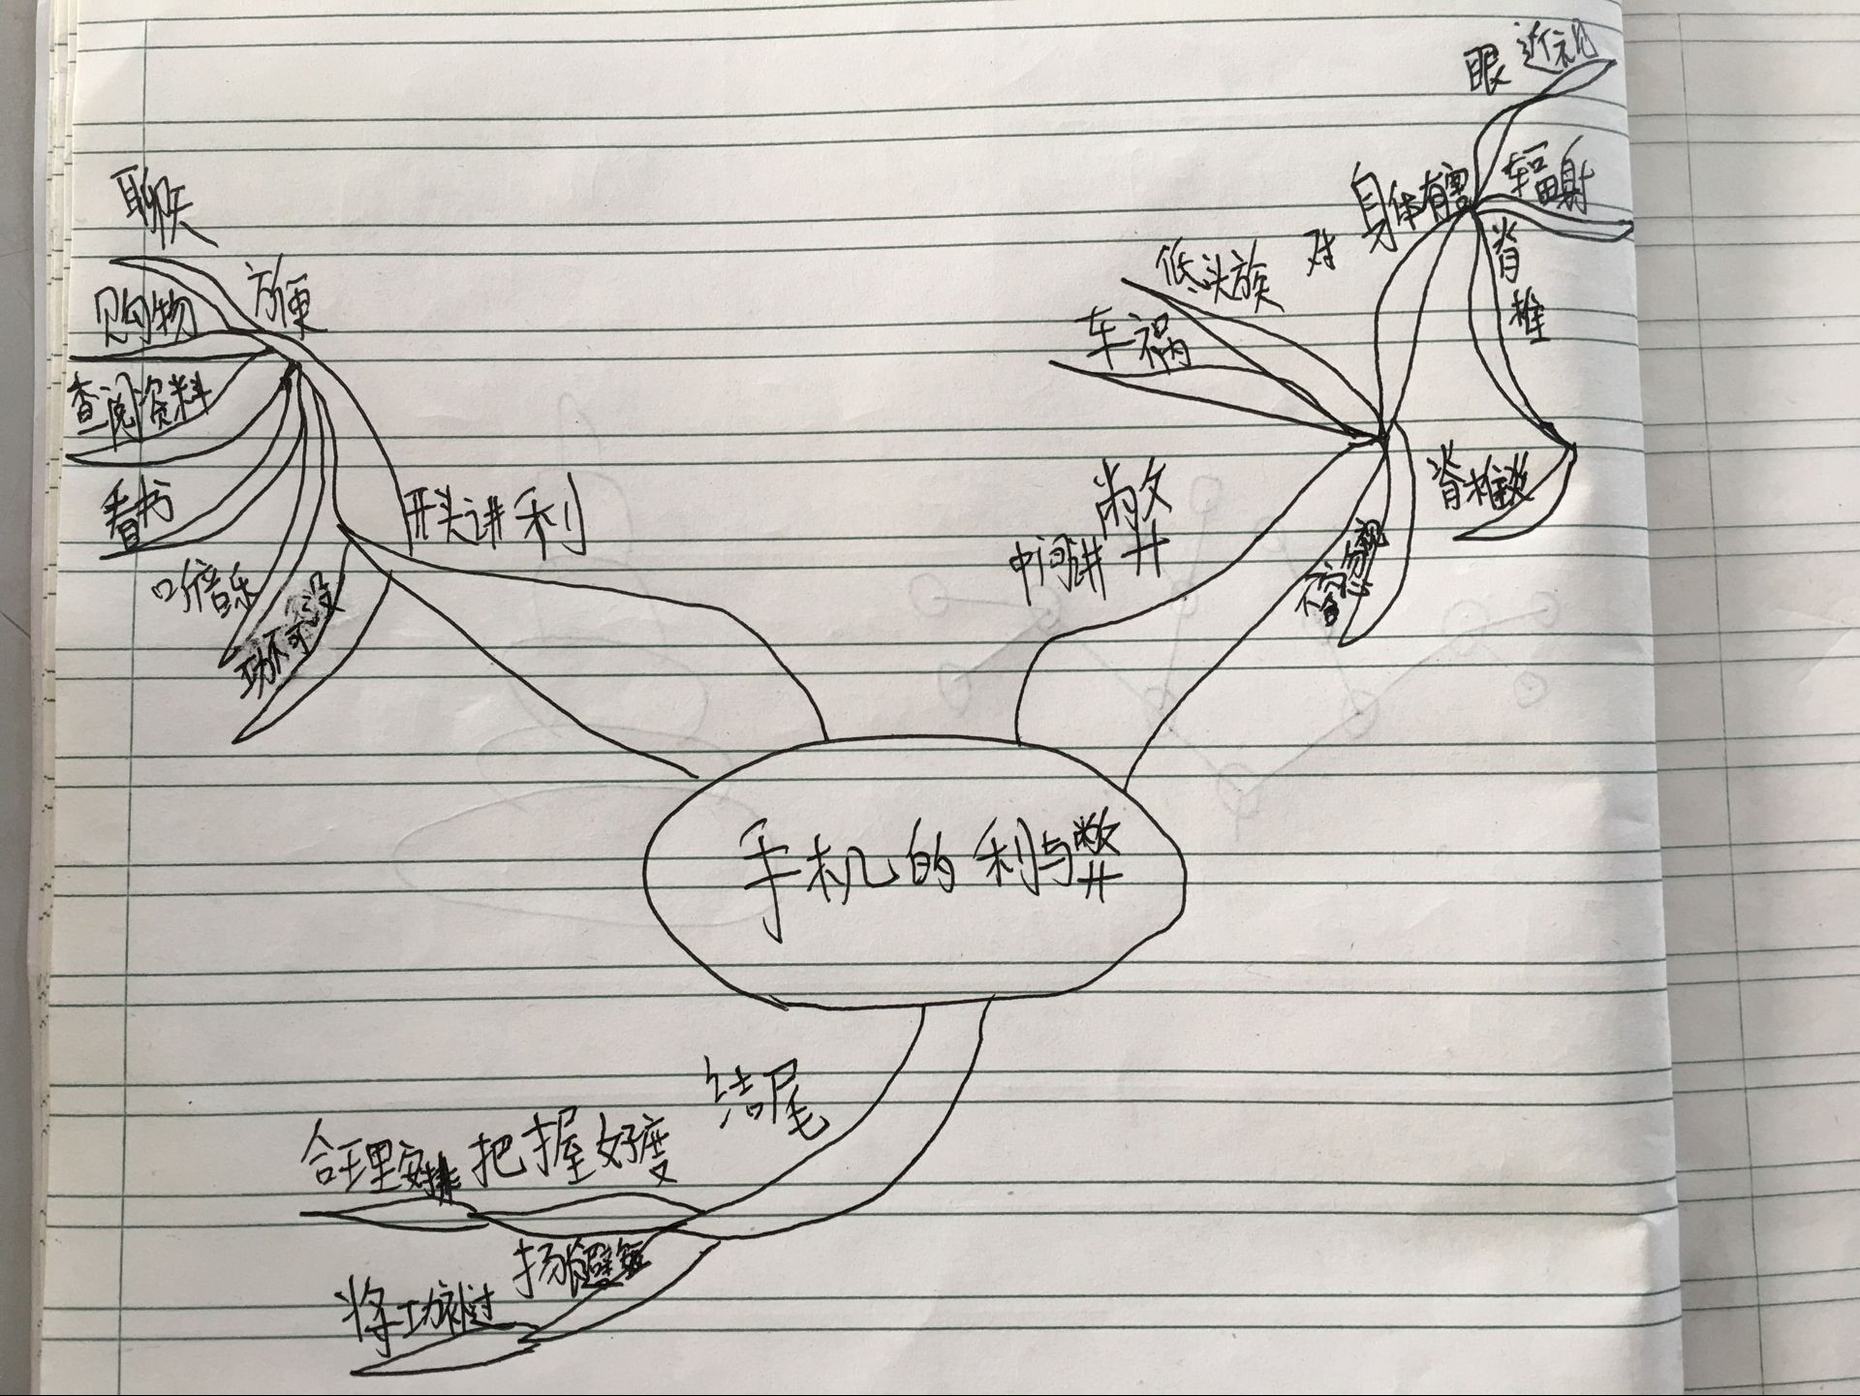

Slide 18
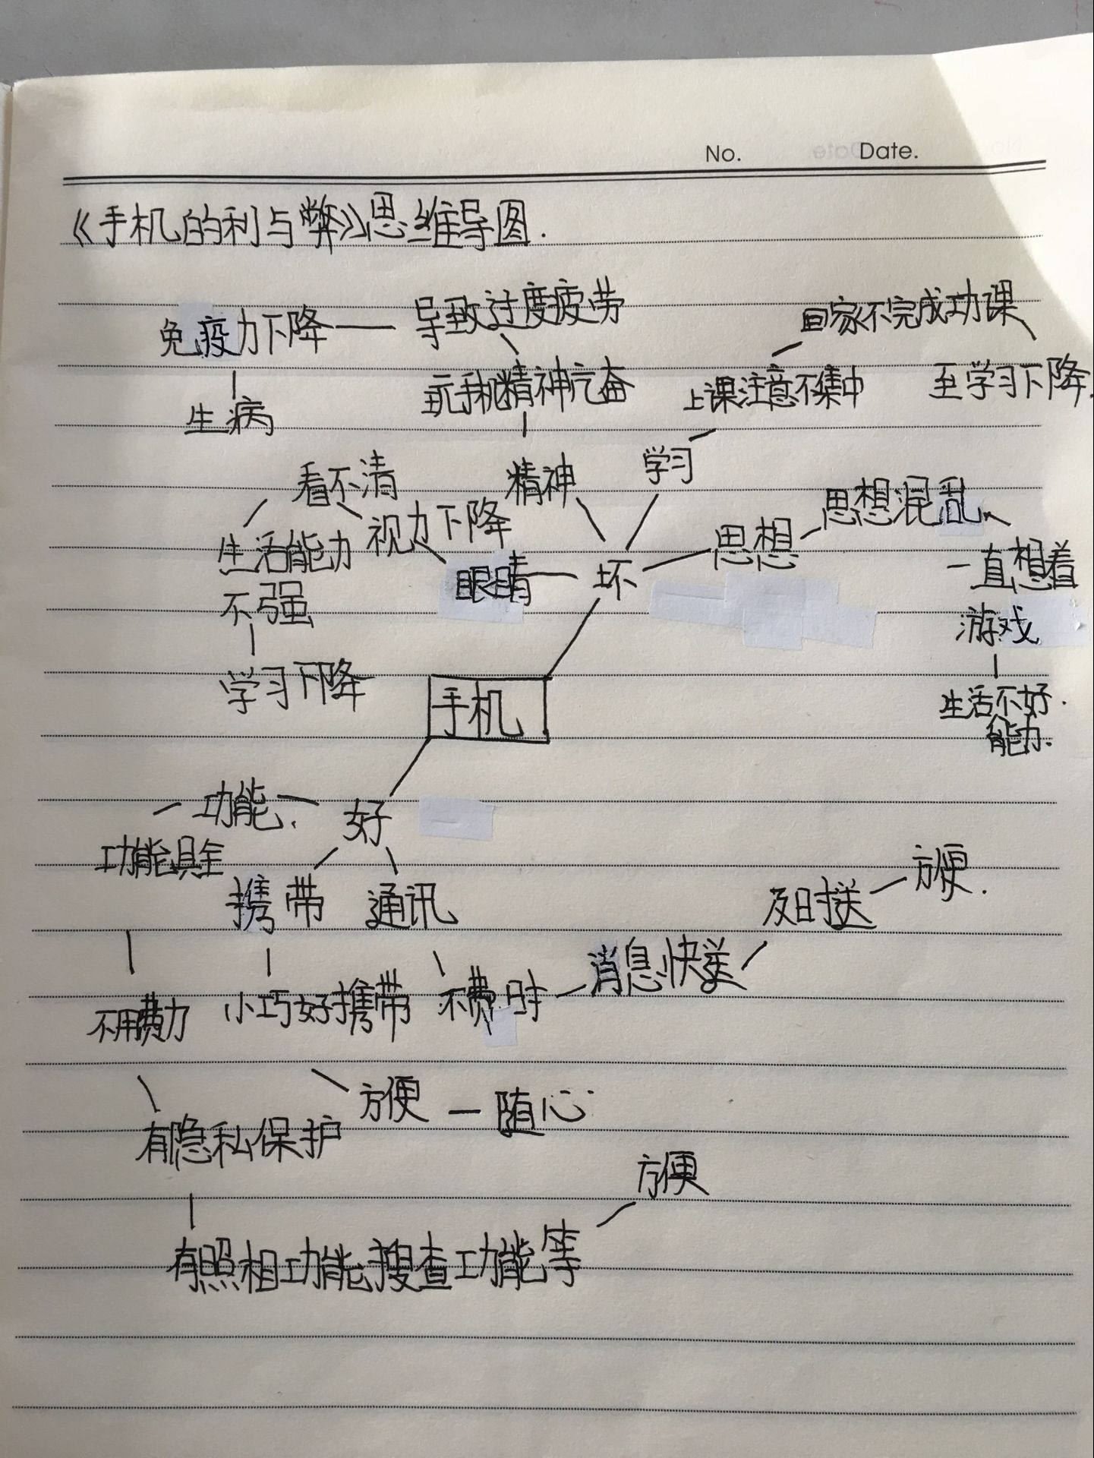

Slide 19
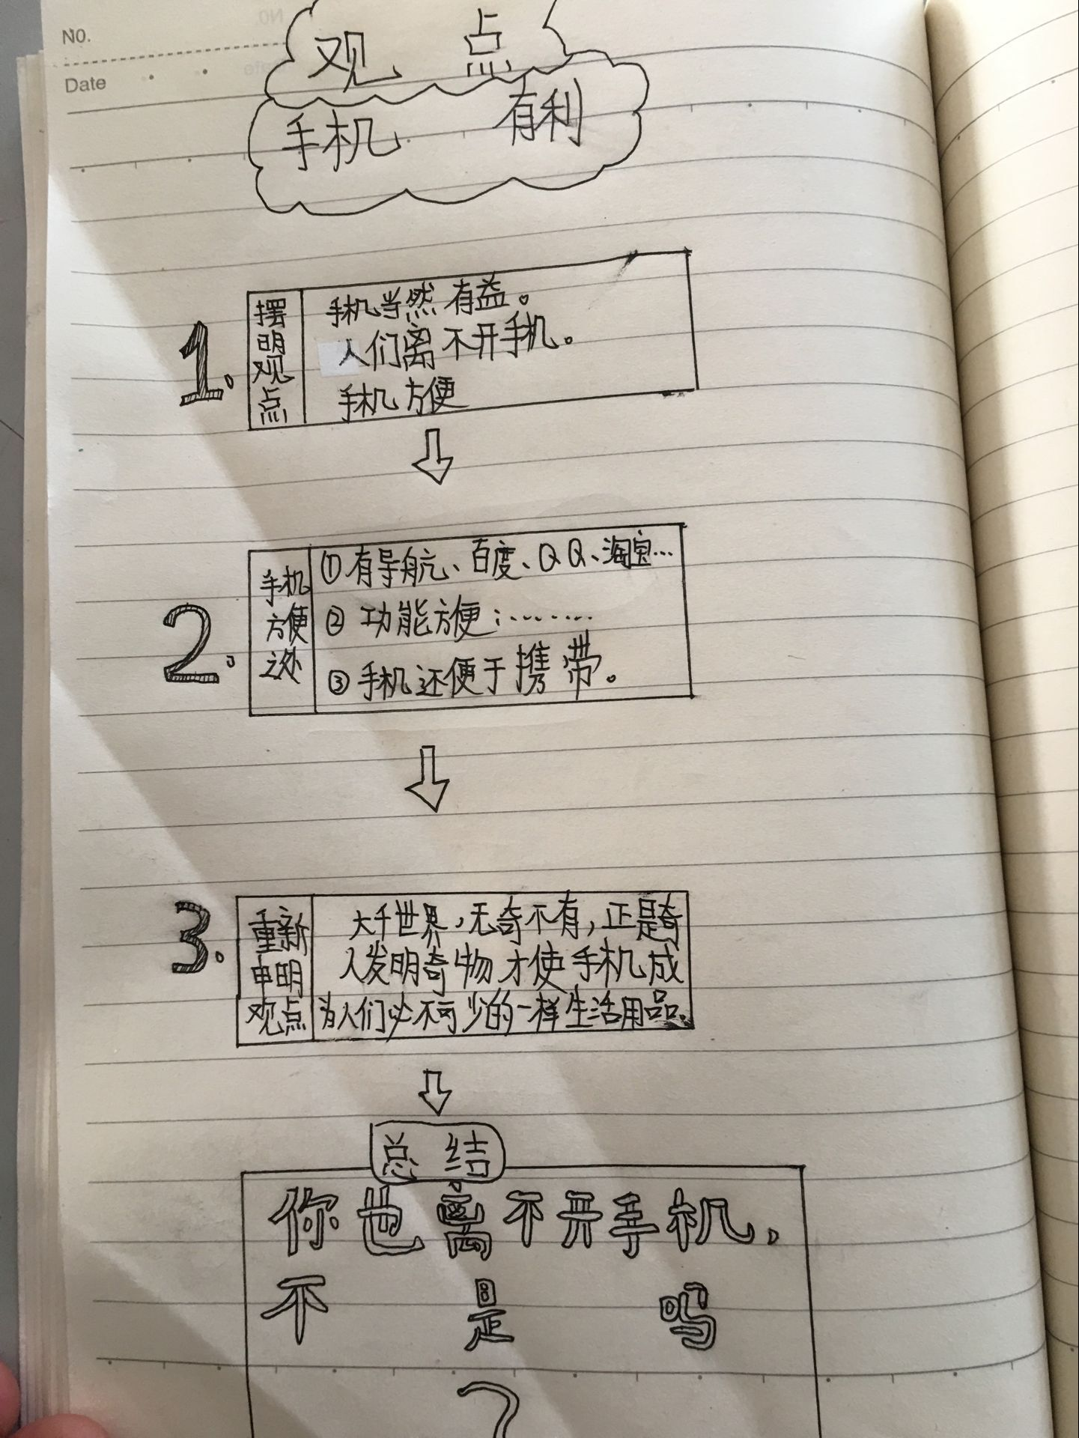

Slide 20
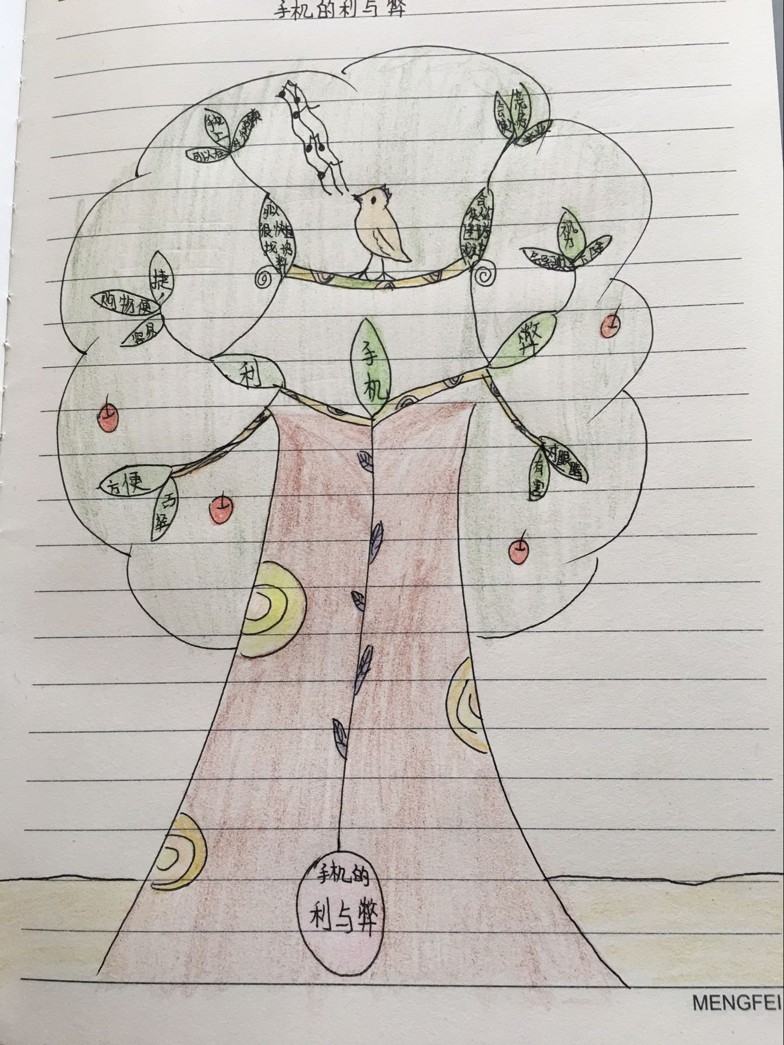

Slide 21
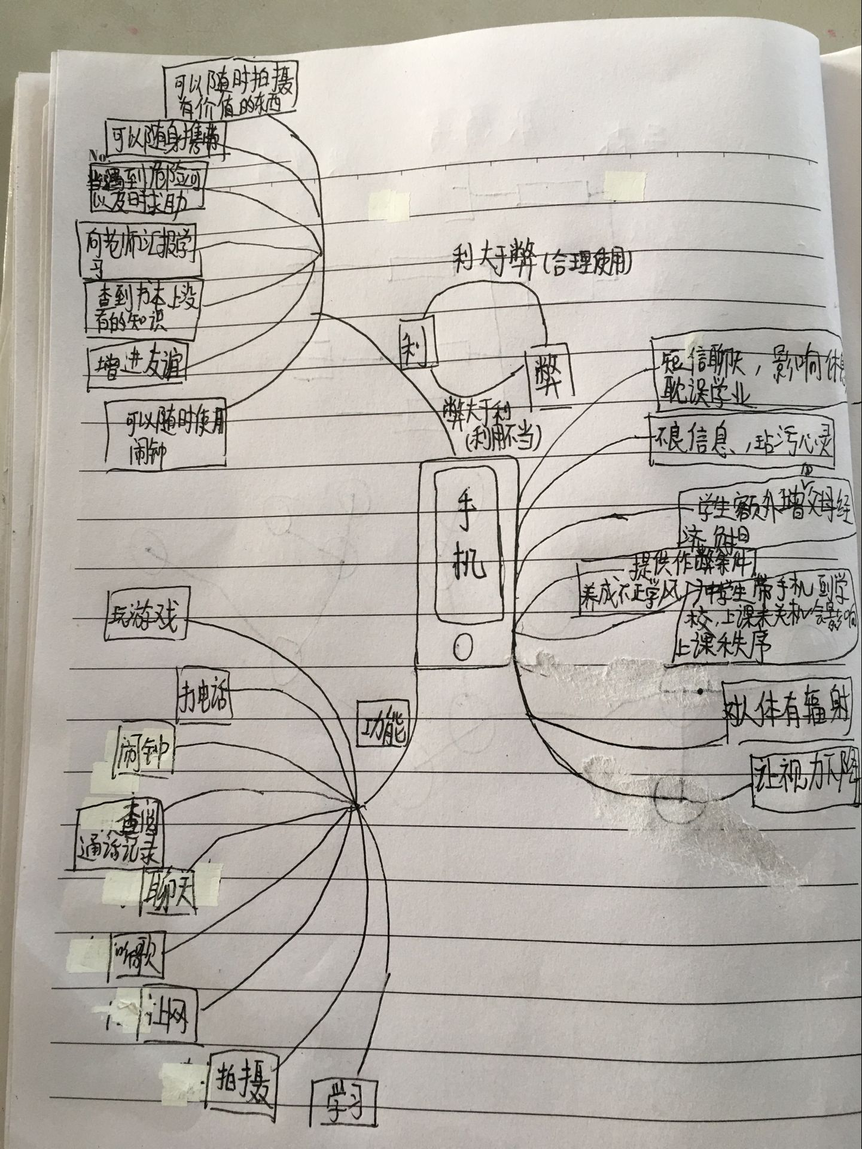

Slide 22
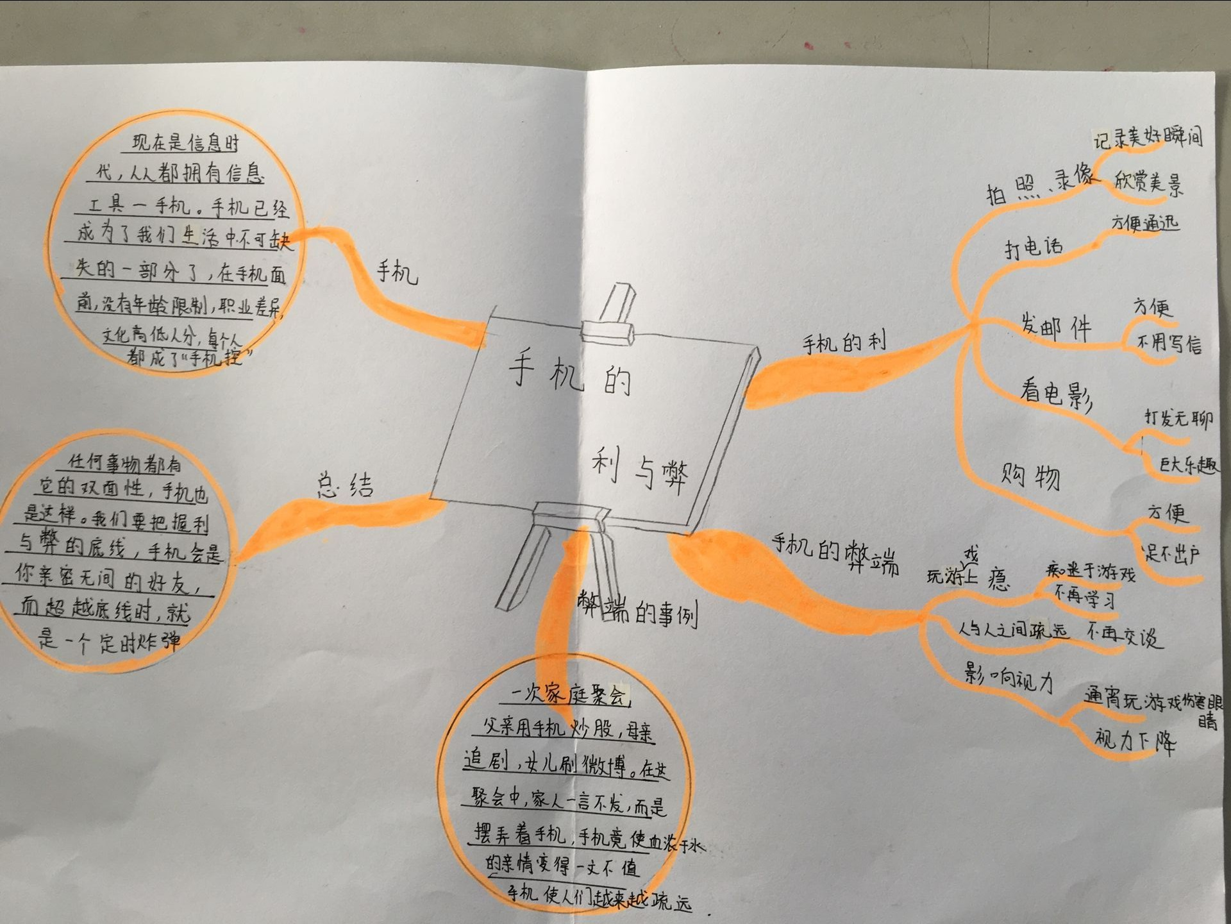

Slide 23
（一）基本项目
让学习真正发生！

